Slide 1
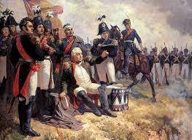
7 сентября (26 августа) 1812 года, в 125 километрах от Москвы, состоялось Бородинское сражение.
В этом году отмечается 206-я годовщина этого героического события.

Slide 2
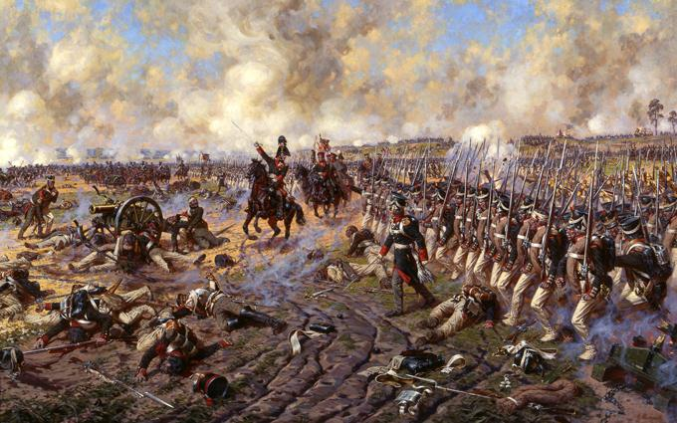
Битва при Бородино - самое кровопролитное в истории однодневное сражение. С обеих сторон в нем принимали участие более 260 тысяч человек.

Slide 3
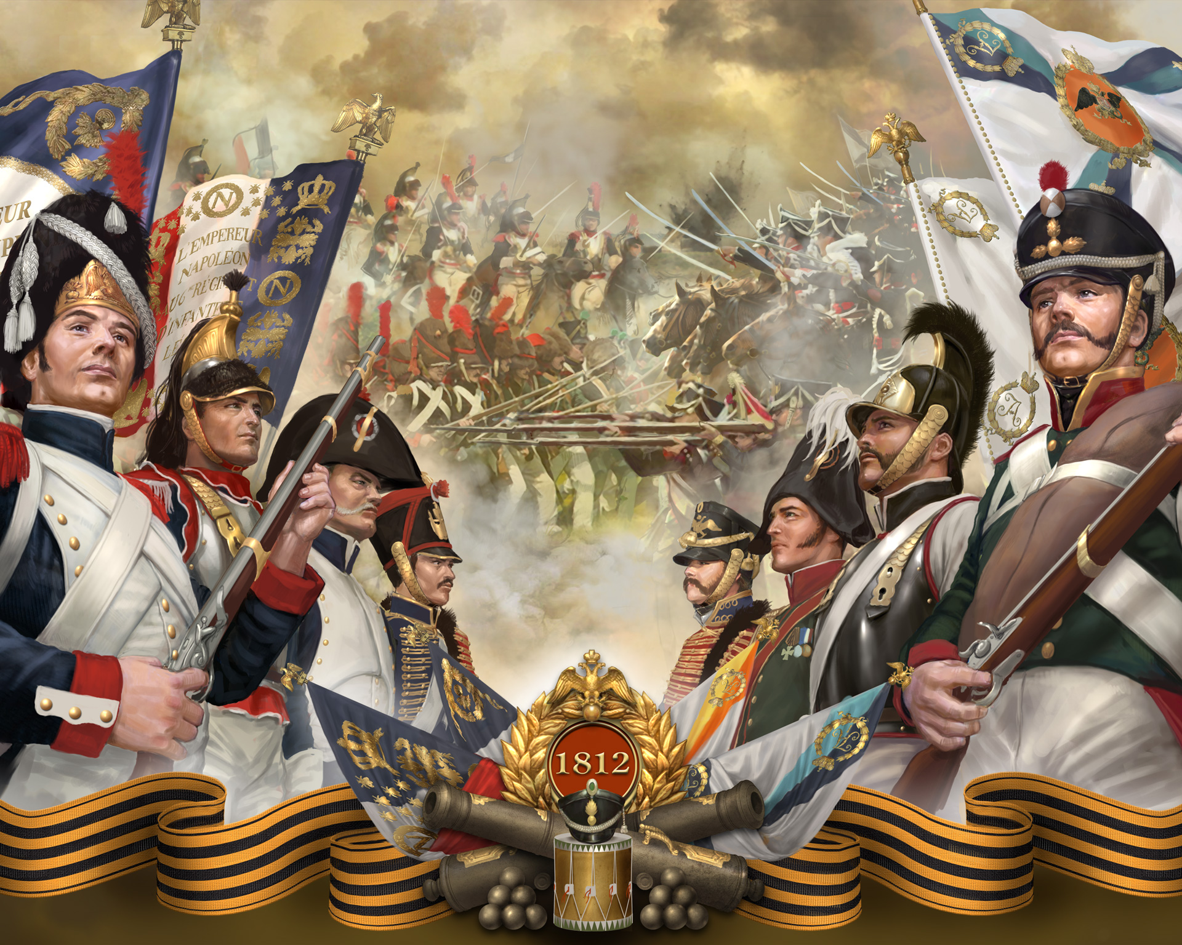
Русские войска покрыли себя неувядаемой славой.
8 сентября стал днем Воинской Славы

